Slide 1
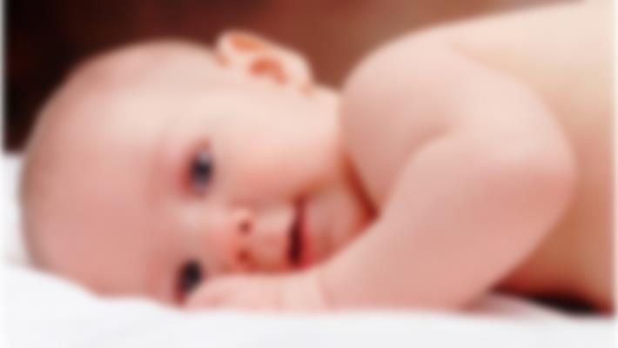
НЕИНФЕКЦИОННЫЕ И ИНФЕКЦИОННЫЕ ЗАБОЛЕВАНИЯ КОЖИ И ПУПКА НОВОРОЖДЕННОГО РЕБЕНКА. СЕПСИС У ДЕТЕЙ.

Slide 2
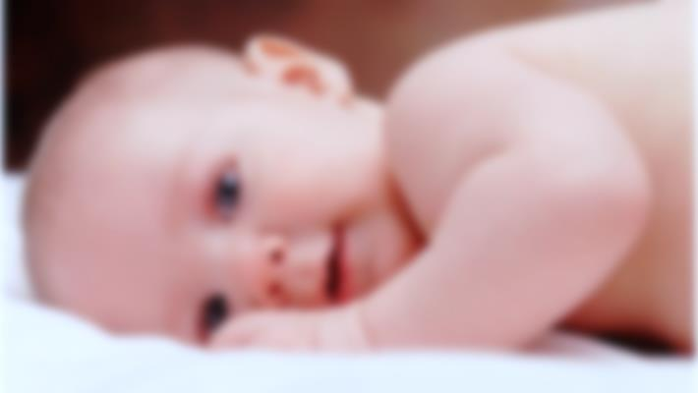
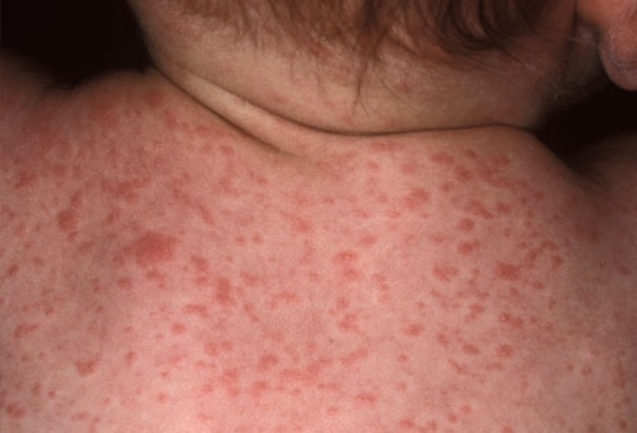
ПОТНИЦА
представляет собой множественные мелкие пузырьки, наполненные прозрачной серозной жидкостью на туловище, шейке, внутренних поверхностях конечностей. Кожа вокруг пузырьков не изменена. Возникает в связи с задержкой пота в выводных канальцах потовых желез, при перегревании малыша, либо недостающем гигиеническом уходе за кожей. Общее состояние малыша не нарушается, Температура тела обычная.
Лечение состоит в устранении дефекта ухода, в проведении гигиенических ванн с калия перманганатом, отварами ромашки, календулы, череды раз в день. Кожу обрабатывают детской присыпкой.

Slide 3
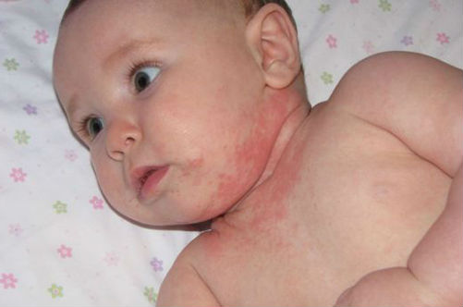
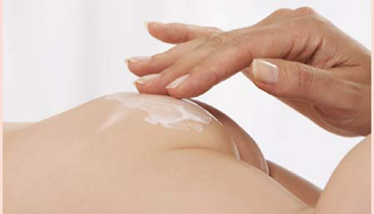
ОПРЕЛОСТИ
связаны с недостатками ухода – редкая смена подгузников и пеленок, нерегулярные гигиенические ванны и подмывание, повторное внедрение подсушенных пеленок. Размещаются в области ягодиц, половых органов, также в кожных складках.
Различают три степени опрелости:
Умеренное покраснение кожи
Краснота с большими эрозиями.
Покраснение кожи и появление мокнущей поверхности
Показаны местные и общие ванны с марганцем, чередой, ромашкой. При первой степени кожу смазывают стерильным растительным маслом,, детским кремом, употребляют антисептические и защищающие кожу присыпки во время смены белья делают воздушные ванны.
При второй и третьей степени на мокнущую поверхность кожи накладывают примочки с 0,5% веществом резорцина, 1,25% веществом нитрата серебра, болтушками с тальком. Рекомендуется в воду при проведении гигиенических ванн добавлять отвар коры дуба, ромашки.

Slide 4
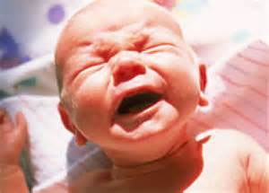
ИНФЕКЦИОННЫЕ ЗАБОЛЕВАНИЯ КОЖИ И ПУПКА НОВОРОЖДЕННОГО РЕБЕНКА
Наиболее частой причиной
гнойно-воспалительного заболевания
кожи является дефицит ухода
и стафилококковая инфекция.
В последнее время большое
значение придают кишечной
палочке и патогенной флоре.
Источником инфекции могут
быть текущие инфекции у матери,
острые и хронические очаги
инфекции, инфицирование родовых
путей, нарушение эпидемиологического режима.

Slide 5
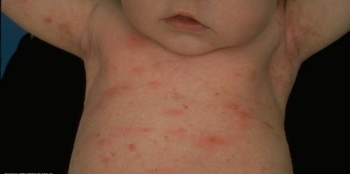
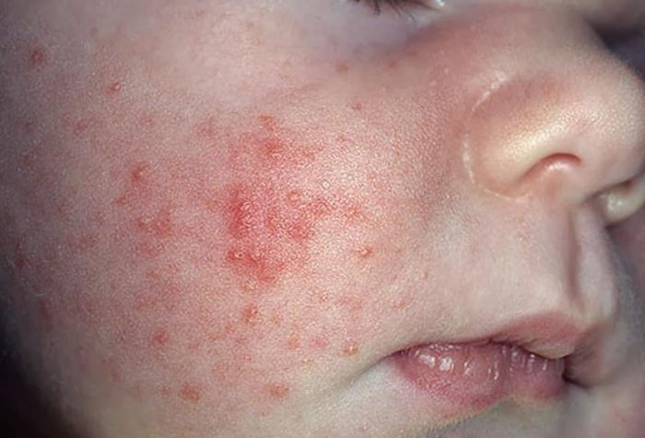
ПИОДЕРМИЯ.
кожное заболевание гнойничкового характера часто оказывается результатом неправильного или недостаточного ухода за ребенком. При уходе за такими детьми необходимо пользоваться только стерильным бельем. Дети должны быть изолированы и госпитализированы в день постановки диагноза.
ВЕЗИКУЛОПУСТУЛЕЗ.
наиболее частое гнойничковое поражение кожи, встречающееся как у новорожденных, так и у детей первых месяцев жизни. Это заболевание характеризуется появлением небольших пузырьков (пустулы) с серозно-гнойным содержимым в естественных складках кожи, на туловище, конечностях. Количество пустул может быть различным, они, как правило, окружены небольшим воспалительным ободком. При небольших высыпаниях общее состояние ребенка, как правило, не нарушено. Температура чаще нормальная, реже субфебрильная.
Лечение – местное: снять пузырьки тампоном, смоченным в 96% спирте, и обработать раствором бриллиантовой зелени. Целесообразно назначение УФО.

Slide 6
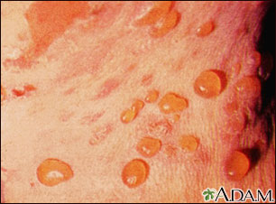
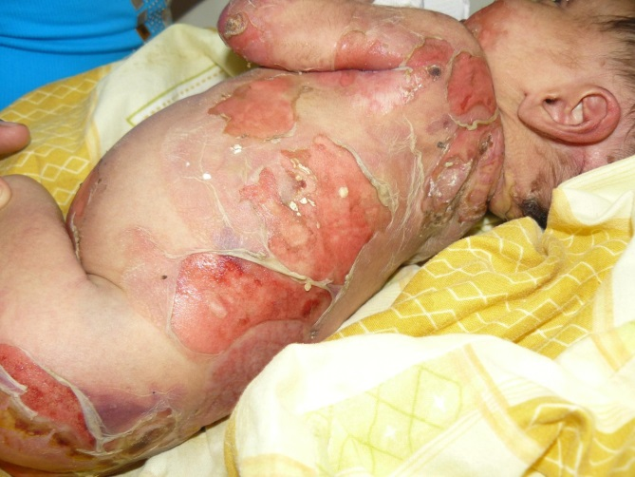
ПУЗЫРЧАТКА НОВОРОЖДЕННЫХ.
Развивается чаще в первые две недели жизни. На шее, животе, конечностях появляются вялые поверхностные пузыри с различной величины (чаще 0,5-2см) с мутным содержимым. Пузыри легко лопаются, образуя эрозированную поверхность, которая может кровоточить. Эпителизация эрозированных участков идет быстро, на их месте длительно остаются бледно-розовые пятна. При наличии большого количества пузырей на коже общее состояние ребенка ухудшается, температура повышается до 38-39*С. Ребенок становится вялым, отказывается от груди, плохо прибавляет в весе.
Лечение. При наличии единичных высыпаний проводят лечение местное: стерильной иглой или ножницами вскрывают пузыри, затем стерильным ватным тампоном снимают содержимое пузырей, эрозии смазывают бриллиантовой зелени. Назначают УФО. При тяжелом течении заболевания проводят антибактериальную и витаминотерапию.

Slide 7
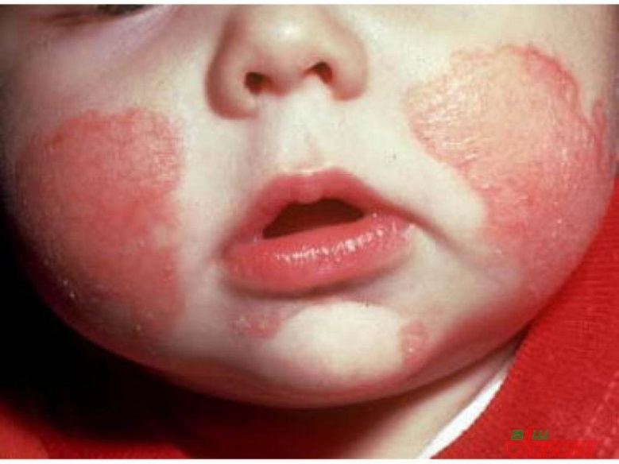
ЭКСФОЛИАТИВНЫЙ ДЕРМАТИТ РИТТЕРА
Это заболевание является тяжелейшей формой пузырчатки. Оно возникает в первые дни жизни и характеризуется появлением гиперемии кожи вокруг рта или пупка. Процесс очень быстро распространяется на туловище и конечности. В дальнейшем под эпидермисом скапливается экссудат, образуя «пузырь» который быстро лопается, обнажая обширные эрозии. На конечностях кожа сходит пластами (вид ожогового больного II степени). Прогноз нередко неблагоприятный.
ЛЕЧЕНИЕ. Общее лечение как при сепсисе. Местная обработка проводится следующим образом: стерильной иглой или ножницами вскрывают пузыри, затем стерильным ватным тампоном снимают содержимое пузырей, эрозии смазывают бриллиантовой зелени и накладывают салфетки с гормональными мазями.

Slide 8
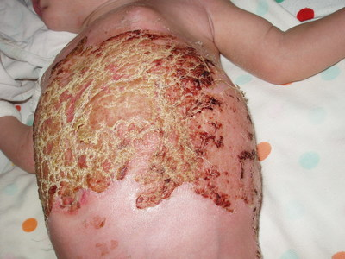
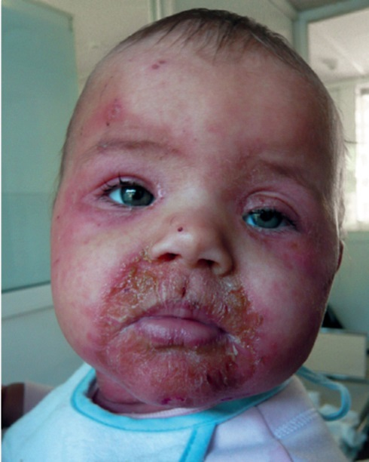
ПСЕВДОФУРУНКУЛЕЗ (МНОЖЕСТВЕННЫЕ АБСЦЕССЫ КОЖИ)
воспалительный процесс развивается в выводных протоках потовых желез, которые у новорожденных детей первых месяцев жизни относительно широки. Вначале на затылке, задней поверхности или спине, ягодицах и др. участках образуются узлы синюшно-багрового цвета с размером от горошины до лесного ореха (стадия инфильтрации). При вскрытии абсцесса выделяется густой гной зеленовато-желтого цвета. При заживлении воспалительного очага остается рубец. Множественные абсцессы у детей сопровождаются общими расстройствами: высокая температура, вялость, дистрофические явления. Заболевание может протекать длительно, волнообразно.
Лечение псевдофурункулеза включает общую и местную терапию. Местное лечение зависит от стадии заболевания: инфильтрация-повязки с мазью Вишневского или ихтиоловой мазью, или алоэ; флюктуация- проводят хирургическое вскрытие. Затем накладывают повязки с гипертоническим раствором натрия хлорида или стафилококковым бактериофагом.

Slide 9
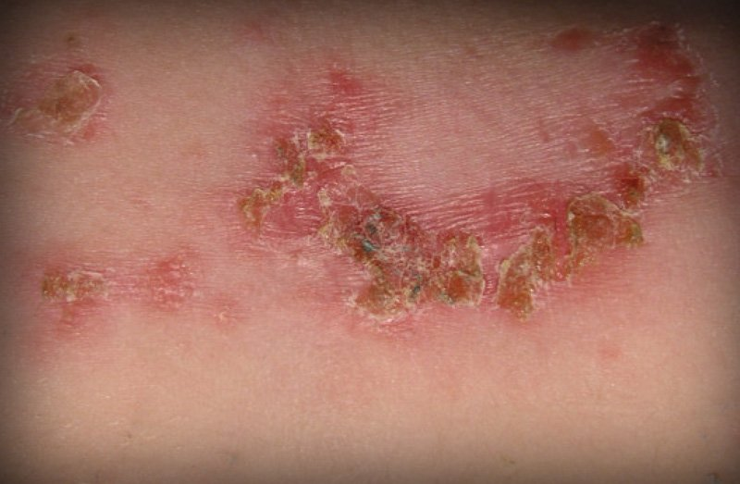
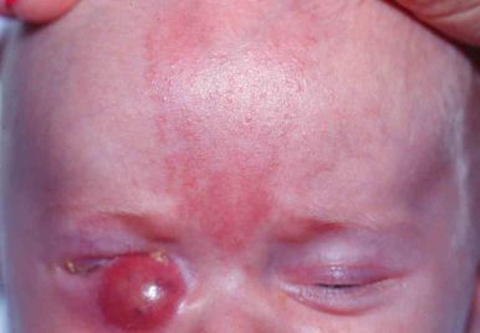
ФЛЕГМОНА НОВОРОЖДЕННЫХ
тяжелое гнойно-воспалительное заболевание кожи и подкожной клетчатки. Наиболее часто поражаются грудная клетка, пояснично-крестцовая и ягодичная области.
В первые часы заболевания на коже появляется ограниченный участок гиперемии. Он увеличивается в размерах, появляется отек и уплотнение.
На 2-3-е сутки в центре инфильтрата возникает участок размягчения, кожа над ним становится синюшной. На месте размягчения образуются свищи, через которые выделяется гной. Быстро развивается обширный некроз клетчатки.
С 5-6-го дня некротизированные участки отторгаются и образуется обширная рана с подрытыми краями.
В тяжелых случаях в процесс вовлекаются мышцы.
Лечение хирургическое.

Slide 10
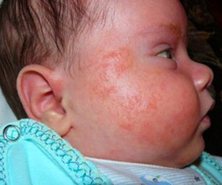
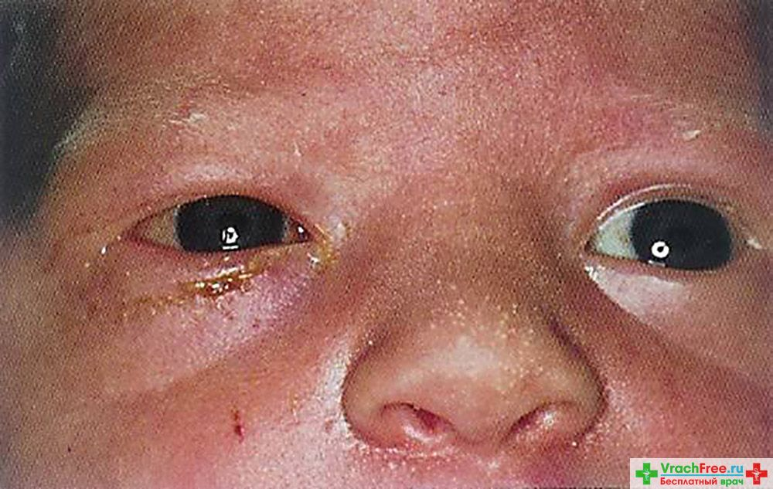
ГНОЙНЫЙ МАСТИТ
возникает обычно на фоне физиологического нагрубания молочных желез. Способствует развитию заболевания пиодермия, механическое раздражение (выдавливание секрета). В большинстве случаев проходит одностороннее увеличение железы. Воспитательный процесс сопровождается гиперемией, отеком, нередко размягчением в центре. Из выводных протоков грудной железы выделяется гной. Процесс может осложниться флегмоной.
ГНОЙНЫЙ КОНЪЮКТИВИТ характеризуется гиперемией и отечностью век. Сосуды инъецированы. Отмечается гнойное отделяемое на глаз.
При обильном гноетечении для исключения гонореи из глаз необходимо провести микробиологическое и бактериологическое исследование гноя.

Slide 11
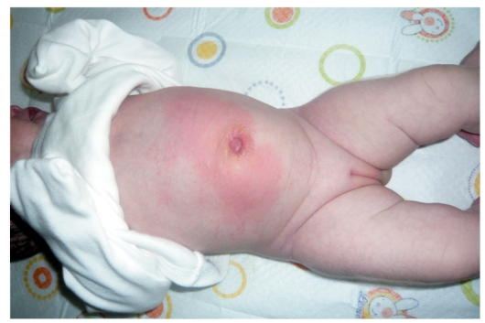
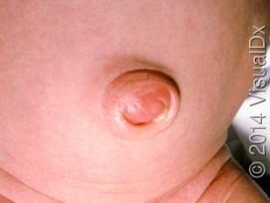
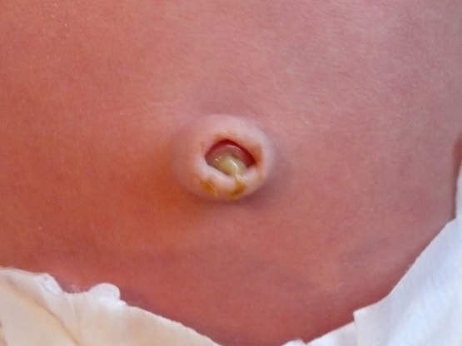
ОМФАЛИТ
воспаление кожи и подкожной клетчатки в области пупка. По характеру воспалительного процесса различают катаральный, гнойный и некротический омфолиты.
КАТАРАЛЬНЫЙ ОМФАЛИТ
(«мокнущий пупок») возникает при замедленной эпителизации инфицированной пупочной ранки, которая длительно мокнет, покрывается грануляциями (фунгус), на поверхности которых появляется серозное или серозно-гнойное отделяемое. Заживление раневой поверхности происходит в течение нескольких недель.
ГНОЙНЫЙ ОМФАЛИТ
характеризуется распространением воспалительного процесса в окружности пупка и прилегающие к нему ткани. Отделяемое из пупочной ранки гнойного характера. Кожа вокруг пупка становится гиперемированной. Отечной, пупочная область заметно выпячивается. Общее состояние ребенка нарушается, повышается температура тела, снижается аппетит. Замедляется прибавка в массе. В периферической крови-признаки воспаления.

Slide 12
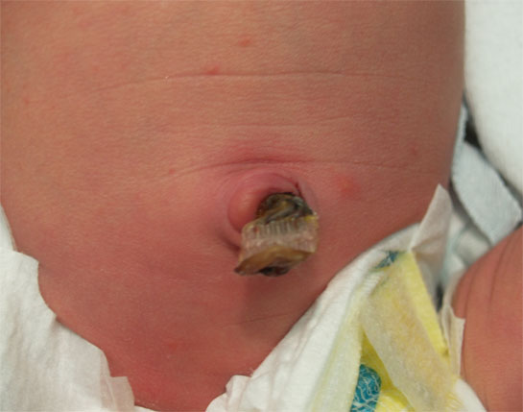
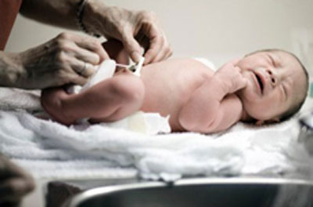
НЕКРОТИЧЕСКИЙ ОМФАЛИТ
встречается редко, как правильно, у детей с низкой сопротивляемостью. Кожа вокруг пупка становится багрово-цианотичного цвета. Некроз быстро распространяется на все слои кожи. некротизированная ткань в дальнейшем отторгается и может происходить эвентрация (выпадение) органов брюшной полости. Эта форма омфалита самая тяжелая, сопровождается выраженной интоксикацией и заканчивается в основном сепсисом.
Лечение омфалита состоит в ежедневной. Последовательной обработке пупочной ранки 3% раствором перекиси водорода. затем 70% спиртом и 5% раствором пермангананта калия. При избыточном отделяемом из ранки накладывают повязку с гипертоническим раствором, раствором натрия хлорида. Для местного лечения используются также стафилококковый бактериофаг. Для ускорения эпителизации пупочной ранки применяют УФО.
При нарушении общего состояния ребенка и угрозе генерализации инфекционного процесса проводят общую терапию.

Slide 13
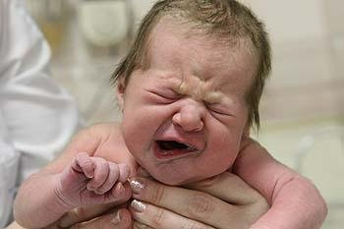
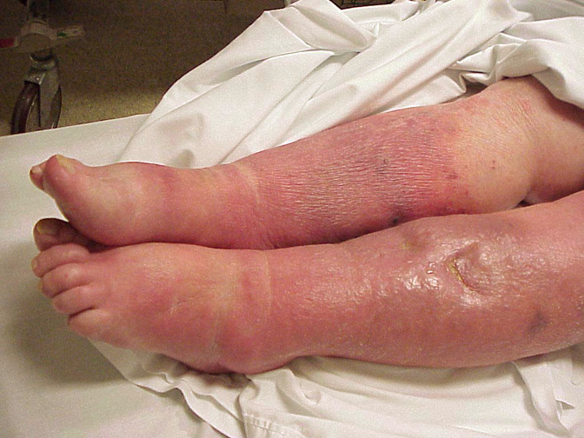
СЕПСИС НОВОРОЖДЕННЫХ
тяжелое общее инфекционное заболевание, возникающее вследствие недостаточности местного и общего иммунитета организма при наличии очага воспаления.
Этиология. Основными этиологическими факторами сепсиса у доношенных детей являются: золотистый стафилококк (50-60%) и грамотрицательная флора (36%). У недоношенных его причиной в 60-70% случаев бывают грамотрицательные бактерии.
Факторы.
хронические очаги инфекции у матери; недоношенность, незрелость, врожденная гипертрофия. родовая травма, гемолитическая болезнь новорожденных; нарушение ухода и санитарно-противоэпидемиологическая обстановка в роддоме и в домашних условиях; заболевания кожи и пупка.

Slide 14
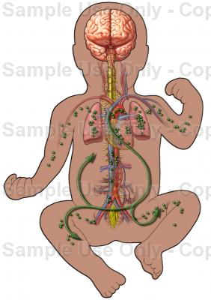
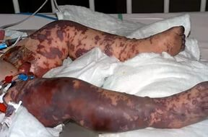
Патогенез.
В месте внедрения инфекции возникает первичный очаг воспаления (омфалит, везикулопустулез ит.д.). поражаются близлежащие сосуды и окружающие ткани, возникает массивная бактеремия, токсемия, приводящие к сенсибилизации.
По времени возникновения различают внутриутробный и постнатальный (неонатальный) сепсис. В зависимости от входных ворот инфекции различают сепсис пупочный, легочный, кожный, кишечный, катетеризационный, криптогенный (входные ворота не установлены).
Клиника.
По клиническому течению и патоморфологической картине различают две формы сепсиса новорожденных – септицемию и септикопиемию.
Предвестниками заболевания у новорожденных нередко являются следующие симптомы: позднее отпадение пуповинного остатка. Упорные срыгивания и длительное сохранение желтухи новорожденных.
Характерными начальными клиническими симптомами является нарастающие признаки интоксикации.

Slide 15
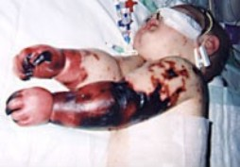
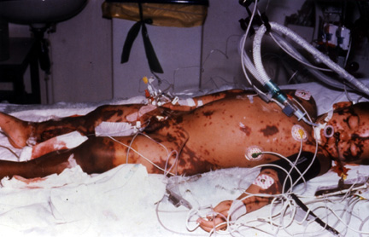
СЕПТИЦЕМИЯ
форма сепсисов без явных гнойных очагов, чаще наблюдается у недоношенных детей. У ребенка снижается двигательная, рефлекторная и сосательная активности, наблюдаются субфебрилитет. Гипотония, упорные срыгивания. метеоризм, диспепсические расстройства. Ребенок не прибавляет в весе. в последующем динамика нарастания массы тела становится отрицательной.
Кожные покровы бледно-серого цвета с мраморным рисунком. Появляется акроцианоз. Что свидетельствует о недостаточности кровообращения и нарушении микроциркуляции, тоны сердца глухие, аритмичные. Границы сердца расширены. Увеличивается печень и селезенка.
Отмечаются пастозность и отечность подкожно-жировой клетчатки, выражена сосудистая сеть на животе. В тяжелых случаях развивается геморрагический синдром.

Slide 16
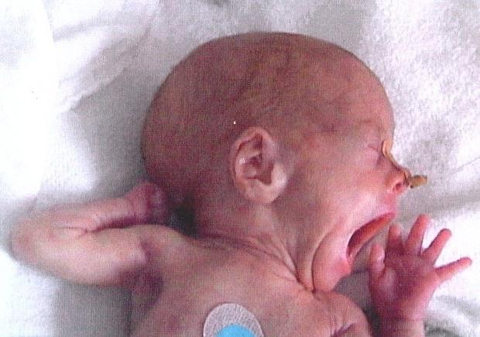
СЕПТИКОПИЕМИЯ
характеризуется присоединением симптомов пораженного органа (т.е. развитием гнойных очагов).чаще всего имеют место гнойный менингит, остеомиелит, пневмония, энтероколит, парапроктит и др. Септикопиемия, как правило, протекает остро с высокой температурой. Развитием токсикоза с последующей выраженной гипотрофией. Нередко оба варианта септического процесса на разных этапах его развития переплетаются между собой.
Для клинического течения сепсиса у недоношенных детей характерно отсутствие четкой клинической картины начала заболевания, вялое, волнообразное, затяжное течение с явлениями постепенно нарастающего истощения. Общее состояние у этих детей, как правило, бывает тяжелым.
Выделяют молниеносное (1-7дней), острое (4-8недель) и затяжное (более 8недель) течения заболевания. Для молниеносного течения характерно развитие септического шока.

Slide 17
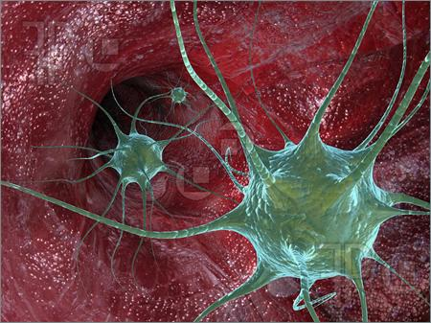
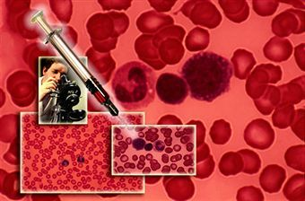
Осложнения.
Самые частые осложнения, которые наблюдаются при сепсисе- это ДВС-синдром ,дисбактериоз, язвенно-некротический энтероколит.
Диагностика.
При постановке диагноза учитывают данные анамнеза (течение беременности, родов, наличие у матери хронических очагов инфекции, заболевания ребенка в периоде новорожденности и т.д.), особенности клинического течения сепсиса. Изменения в общем анализе крови (лейкоцитоз, нейтрофилез. увеличение СОЭ, снижение эритроцитов и гемоглобина), данные исследования крови на стерильность (2-3раза), результаты бактериологического исследования флоры из первичного очага инфекции с определением чувствительности к антибиотикам. Большое значение имеет идентичность флоры в посевах крови и отделяемом из гнойного очага. Однако, отрицательный результат посевов крови на стерильность не исключают диагноз сепсиса при наличии яркой клинической картины.

Slide 18
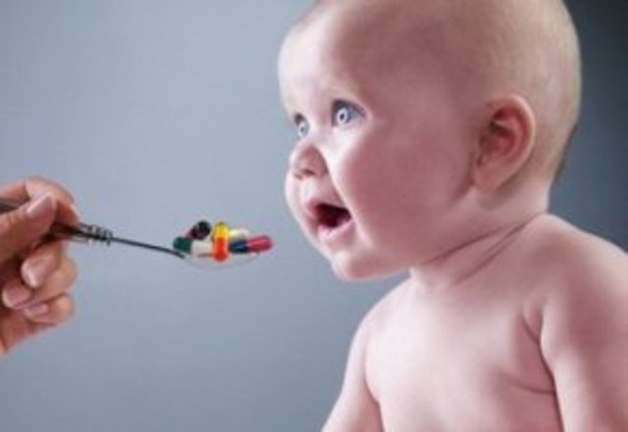
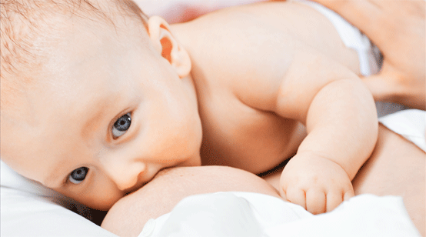
Лечение
должно быть направлено на подавление возбудителя, повышение свойств микроорганизма. Санацию гнойных очагов. Антибактериальная терапия проводится с учетом чувствительности возбудителя одновременно 2-3 антибиотиками в течение 10-15 дней в
максимальных возрастных дозах с последующей сменой препаратов.
Дезинтоксикационная терапия осуществляется методом форсированного диуреза, назначается обильное питье.
С целью повышения сопротивляемости организма проводится специфическое лечение антистафилококковой плазмой, антистафилококковым-гамма-глобулином, стафилококковым бактериофагом. Проводится посиндромная и симптоматическая терапия, местное лечение очагов инфекции. Исключительно важно обеспечить ребенка естественным вскармливанием. При отсутствии такой возможности используют сцеженное перед кормлением непастеризованное грудное молоко. Которое вводят через соску или желудочный зонд. В период реконвалесценции большое значение имеют массаж, лечебная гимнастика, прогулки на свежем воздухе, гигиенические процедуры, общее УФО.

Slide 19
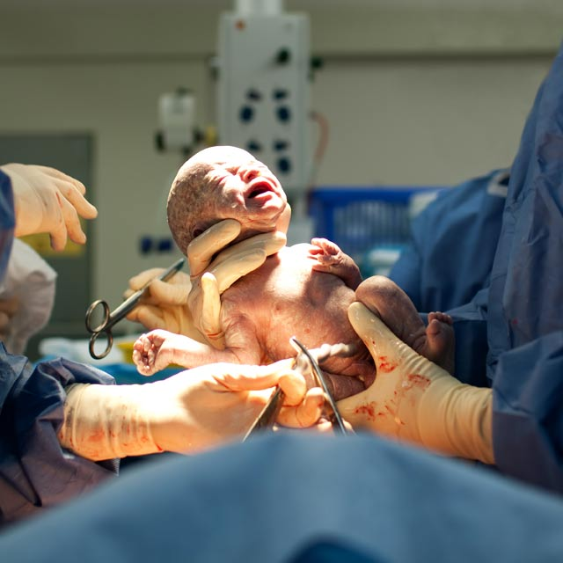
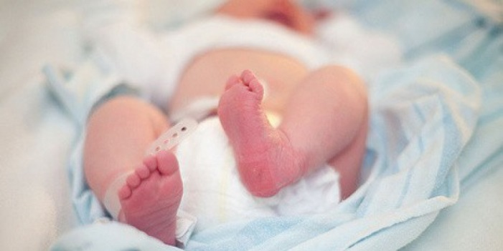
Профилактика.
начинаться еще до рождения ребенка.
Она включает: наблюдение за беременной женщиной с самых ранних сроков ( в первые 1,5-2 мес.) беременности, выявление и лечение хронических или острых заболеваний, правильную организацию питания и режима беременной женщины, достаточное пребывание на воздухе, профилактику и своевременное лечение осложнений беременности. В предупреждении сепсиса новорожденных большое значение имеет соблюдение гигиенических мероприятий матерью. Необходимо тщательное соблюдение асептики при проведении родов, а так же при обслуживании новорожденных. Обязательно ранее прикладывание ребенка к груди. Своевременное выявление и лечение «малых септических форм».

Slide 20
